Slide 1
Mesa Interactiva equipo 5
Erik Alejandro Bonilla Arriaga
Angel Emilio
Josafat
Jose
Eduardo

Slide 2
Situación
Se pide que se realice una mesa interactiva en la que al colocar teléfonos se pueda visualizar los datos de la mismo.
Al inicio el quipo logro diseñar un modelo basado en diseño de la mesa, indicando algunas de las funciones que debería tener, como las animaciones, asi como las divisiones en la pantalla de la mesa, numero máximo de dispositivos asi como indicar que la mesa tendría un apartado de el sistema operativo de cada teléfono para llamar mas la atención de el usuario.

Slide 3
Prototipo.
En primera instancia tenemos el primer prototipo que se logro hacer mediante stock mution, el resultado de este primer modelo es satisfactorio ya que cumple con todo lo que el equipo había planeado desde el inicio.

Slide 4
Video.

Slide 5
Implementación.
Como no se cuenta con una mesa interactiva real simularemos la mesa con ayuda de el explorador web en el cual se pondrán teléfonos.
Al indicar que tendremos programación recalcaremos que solo es Ajax en sus funciones básicas.

Slide 6
Herramiestas.
La simulación de la mesa estará en web, de esta forma que se hará uso de base de datos para el guardado de la información de el sistema.
Así que se crea una base de datos llamada mesa, que solamente contiene información de los teléfonos, como su descripción, su precio, color e incluso la imagen de teléfono, de esta forma tenemos una base de datos mixta.

Slide 7
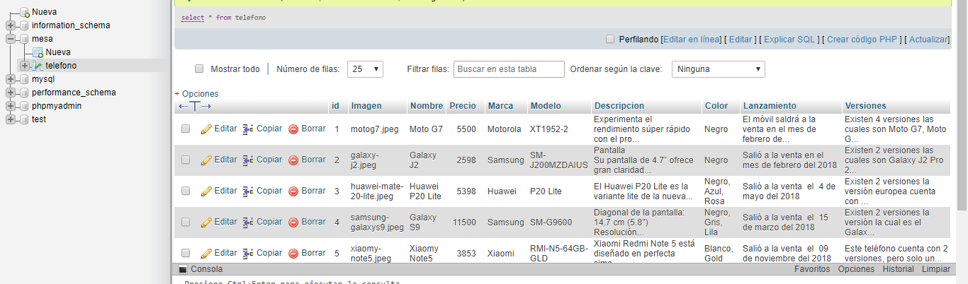

Slide 8
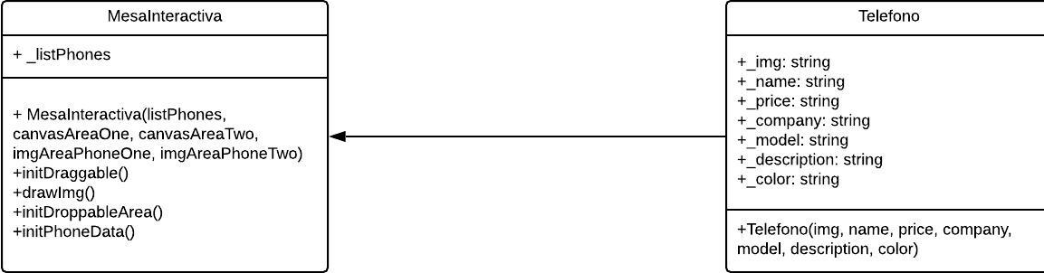
Modelo UML
El modelo uml de la mesa interactiva puede resumirse bastante con una sola imagen, este modelo es solo el diagrama de clases que se tomo para hacer las clases de la simulación.

Slide 9
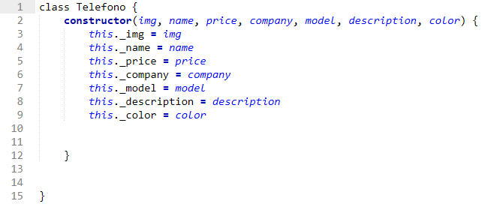
Clases de la mesa.
Clase teléfono.

Slide 10
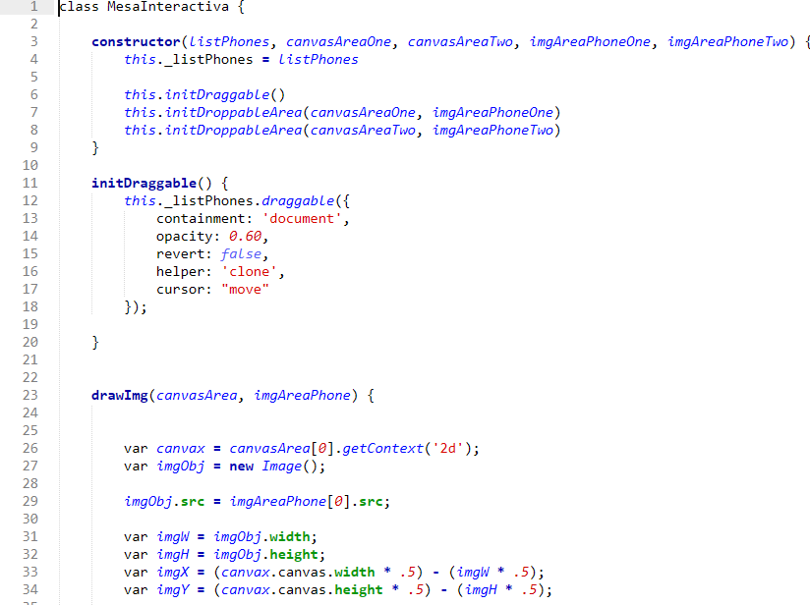
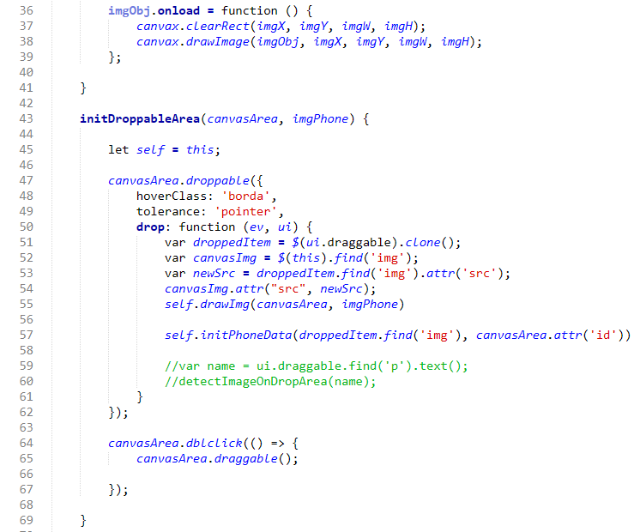
Clase Mesa.

Slide 11
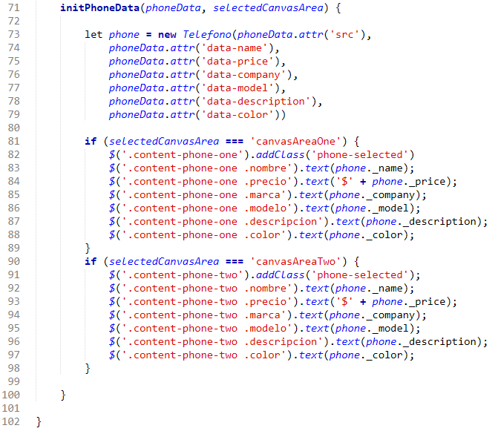

Slide 12
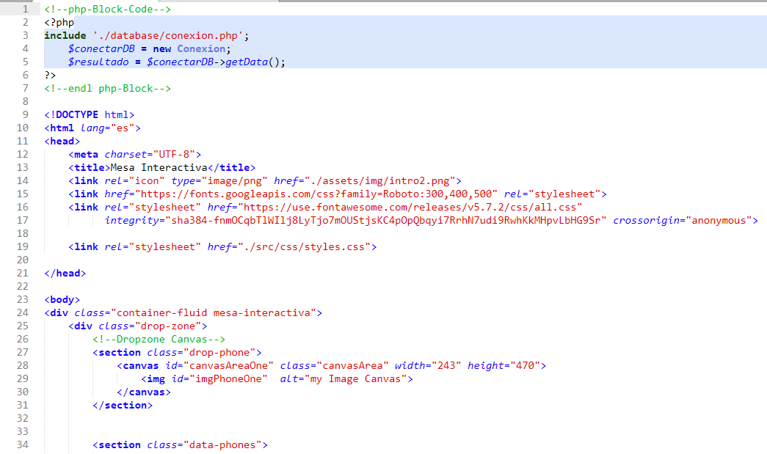
Conexión a base de datos y cuerpo de index.

Slide 13
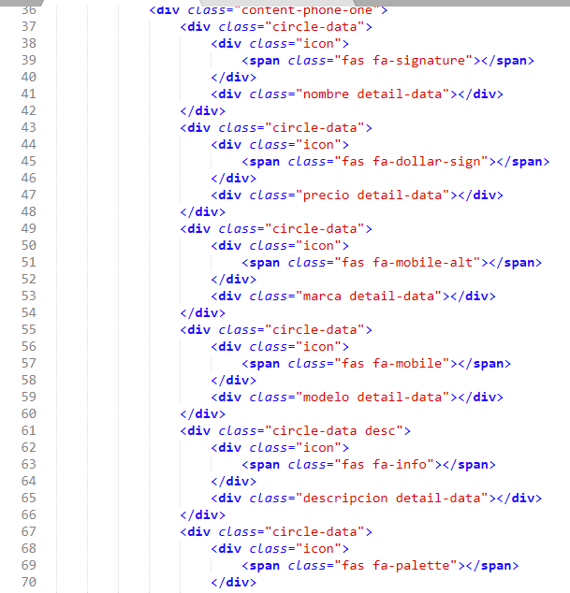

Slide 14
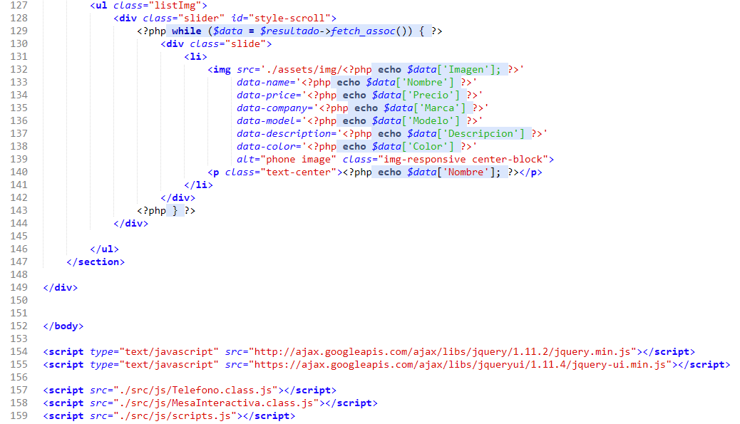

Slide 15
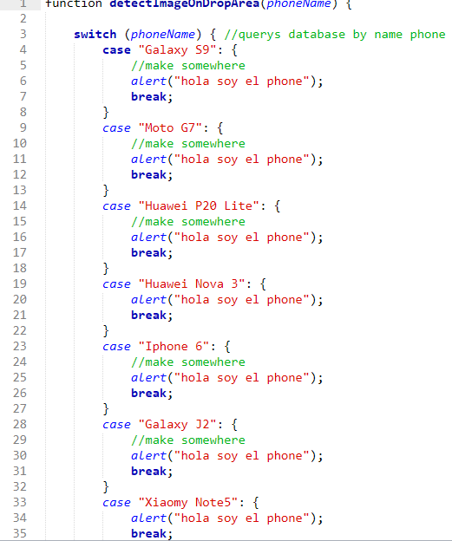
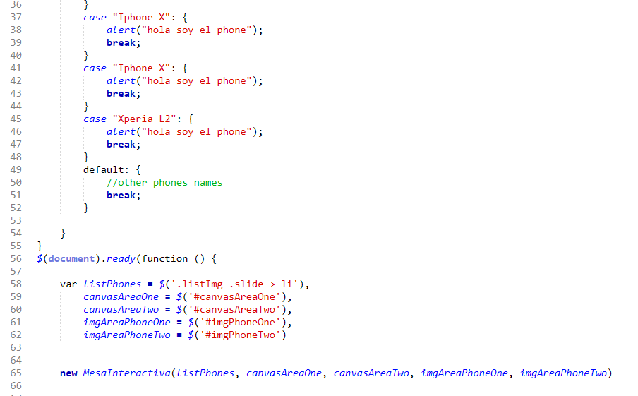
Scripts.

Slide 16
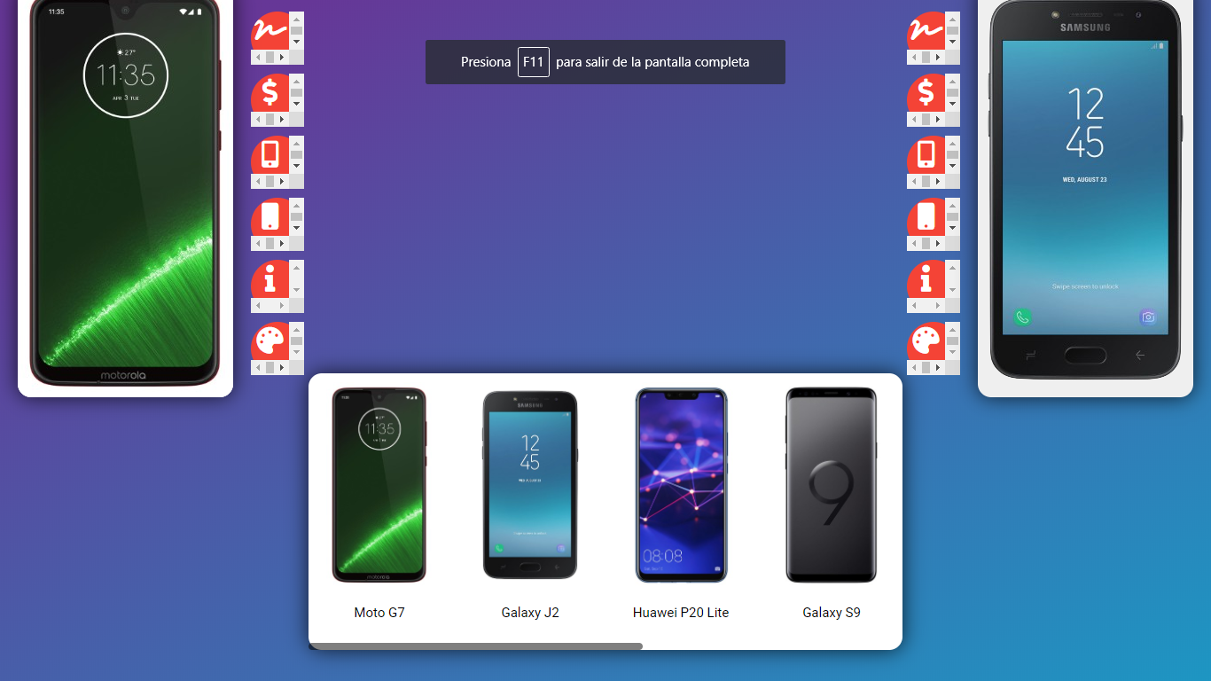
Resultados de la simulación.

Slide 17
